Slide 1
DROGA KRZYŻOWA
14 STACJI

Slide 2
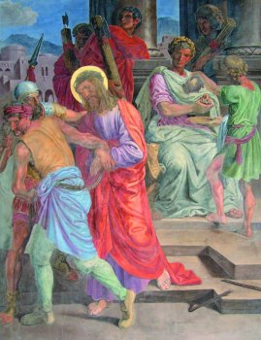
STACJA 1 - JEZUS SKAZANY NA ŚMIERĆ
Dręczono Go, lecz sam dał się gnębić, nawet nie otworzył ust swoich. Jak baranek na rzeź prowadzony, jak owca niema wobec strzygących ją, tak On nie otworzył ust swoich.

Slide 3
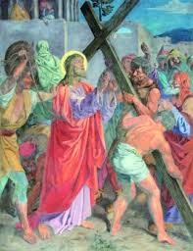
STACJA 2 - JEZUS BIERZE KRZYŻ NA SWE RAMIONA
A gdy Go wyszydzili, zdjęli z Niego płaszcz, włożyli na Niego własne Jego szaty i odprowadzili Go na ukrzyżowanie.

Slide 4
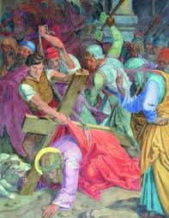
STACJA 3 - PIERWSZY UPADEK JEZUSA
Lecz On się obarczył naszym cierpieniem, On dźwigał nasze boleści, a myśmy Go za skazańca uznali, chłostanego przez Boga i zdeptanego.

Slide 5
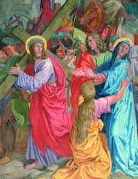
STACJA 4 - SPOTKANIE Z MATKĄ
Wszyscy, co drogą zdążacie, przyjrzyjcie się, patrzcie, czy jest boleść podobna do tej, co mnie przytłacza, którą doświadczył mnie Pan.

Slide 6
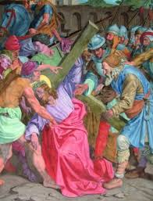
STACJA 5 - SZYMON POMAGA NIEŚĆ KRZYŻ JEZUSOWI
Przymusili Szymona z Cyreny, ojca Aleksandra i Rufusa, który wracając z pola właśnie przechodził, żeby niósł krzyż Jego.

Slide 7
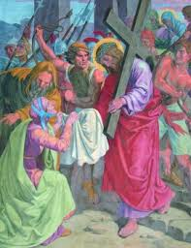
STACJA 6 - WERONIKA OCIERA TWARZ JEZUSOWI
Rzekł Bóg: uczyńmy człowieka na Nasz obraz, podobnego Nam... Tak stworzył Bóg człowieka na swoje wyobrażenie, na wyobrażenie Boga go stworzył.

Slide 8
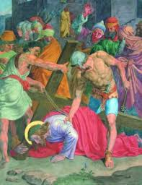
STACJA 7 - DRUGI UPADEK JEZUSA
Ja zaś jestem robak, a nie człowiek, pośmiewisko ludzi i wzgarda pospólstwa; szydzą ze mnie wszyscy, którzy na mnie patrzą.

Slide 9
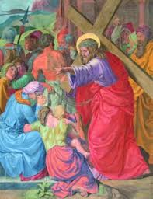
STACJA 8 - JEZUS POUCZA PŁACZĄCE NIEWAISTY.
A szło za Nim mnóstwo ludu, także kobiet, które zawodziły i płakały nad Nim.

Slide 10
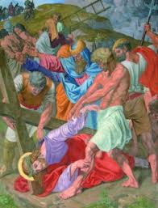
STACJA 9 - TRZECI UPADEK JEZUSA
I wyprowadzili Go na miejsce Golgota, to znaczy miejsce Czaszki.

Slide 11
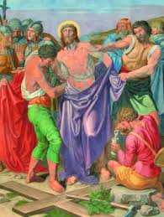
STACJA 10 - JEZUS Z SZAT OBNAŻONY
Zaprawdę, zaprawdę, powiadam wam: Jeśli ziarno pszenicy, wpadłszy w ziemię nie obumrze, zostanie tylko samo, ale jeśli obumrze, przynosi plon obfity.

Slide 12
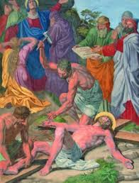
STACJA 11 - JEZUS DO KRZYŻA PRZYBITY
Od stopy nogi do szczytu głowy nie ma w nim części nietkniętej: rany i sińce i opuchnięte pręgi, nie opatrzone, nie przewiązane, ni złagodzone oliwą.

Slide 13
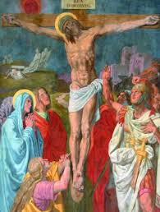
STACJA 12 - JEZUS UMIERA NA KRZYŻU
Wiele mówiono o Nim pokątnie. Jedni mówili: Jest dobry. Inni zaś mówili nie. Przeciwnie - zwodzi tłumy.

Slide 14
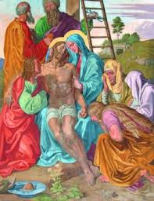
STACJA 13 - ZDJĘCIE Z KRZYŻA
Pod wieczór przyszedł zamożny człowiek z Arymatei, imieniem Józef, który też był uczniem Jezusa. Udał się do Piłata i poprosił o ciało Jezusa.

Slide 15
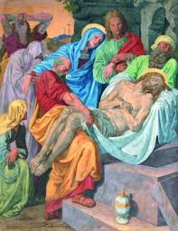
STACJA 14 - JEZUS ZŁOŻONY DO GROBU
Grób Mu wyznaczono między bezbożnymi, i w śmierci swej był na równi z bogaczem, chociaż nikomu nie wyrządził krzywdy i w Jego ustach kłamstwo nie postało.

Slide 16
DZIĘKUJE ZA UWAGĘ
źródła:
Fragmenty - Śladami Pisma
Zdjęcia - Vatican.va
Małgorzata Konieczna

